Slide 1
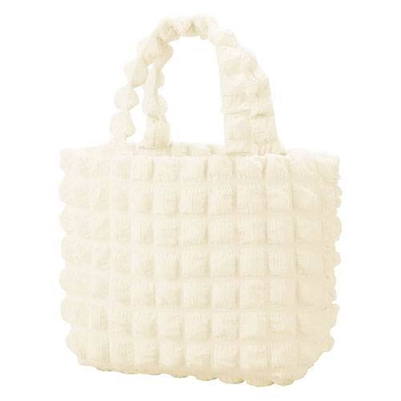


【提案書】
ポップライン・トート
特徴
昨今流行の、ボリューム感ある個性的な生地を使用したトートバッグです。存在感のあるアイテムなため、シンプルなコーディネイトとの相性抜群！ノベルティ用としても人気があります。
納期
納期スペース
仕様
素材：ポリエステル・ポリウレタン混、ポリエステル
サイズ：約200×200×100mm(間口290mm)
包装：ポリ袋入
お見積
お見積りスペース

